Slide 1
Predstavljanje podataka u računaru

Slide 2
Brojni sistemi
Brojevi se mogu predstaviti u bilo kojoj bazi - osnovi (dekadni 10)
  Simboli brojnog sistema osnove B su 0, 1, 2, …, B –1
  Dekadni (decimalni) sistem 0, 1, 2, .., 9; binarni (osnova 2) 0, 1
  Vrijednost i-te cifre d je “d * B^{i”} gdje i počinje od 0 i povećava se sdesna ulijevo
2 1 0 i - pozicija poziciona notacija
3 7 5 d - cifra
5 * 10⁰ = 5
7 * 10¹ = 70
3 * 10² = 300
Trista sedamdeset pet

Slide 3

Matematički zapis
  a_{n}a_{n-1}...a₂a₁a₀ = a_{n} b^{n} + a_{n-1} b^{n-1} + …+ a₂ b² + a₁ b¹ + a₀ b⁰
  gdje su: b – baza (osnova) brojnog sistema, i
  a_{i} – cifre brojnog sistema čija vrijednost može biti od nule do baze -1 (a_{i} ∈ {0,1,...,b-1}).

Slide 4
Konverzija iz binarnog u dekadni
Konvertovati 1011₂ u decimalni broj
3 2 1 0 i
1 0 1 1 d
= (1 * 2⁰) + (1 * 2¹) + (0 * 2²) + (1 *2³)
= 1 + 2 + 0 + 8
= 11₁₀
Ovaj proces može se primjeniti za konverziju bilo kog sistema u dekadni, samo umjesto 2 stavimo odgovarajuću osnovu

Slide 5
Konverzija iz dekadnog u binarni
Korak 1: podijeliti sa 2 i sačuvati ostatak
Korak 2: dok god količnik nije nula, dijeliti novi količnik sa 2 i sačuvati ostatak
Korak 3: kada je količnik nula, binarno predstavljanje je lista ostataka u obrnutom redosljedu
Konvertovati 13₁₀ u binarni
Operacija Količnik Ostatak
13 / 2 6 1
6 / 2 3 0
3 / 2 1 1
1 / 2 0 1
13₁₀ = 1101₂

Slide 6
Ostali brojni sistemi
Oktalni (osnova 8)
  Simboli (0, 1, 2, 3, 4, 5, 6, 7)
Problem sa previše dugim binarnim brojevima
Heksadecimalni (osnova 16)
  Simboli (0, 1, 2, 3, 4, 5, 6, 7, 8, 9, A, B, C, D, E, F)
Byte = 8 bits = 2 hex cifre ( 1 hex cifra je 4 bita)
B₁₆ is 1011₂
B5₁₆ = ?₂
B5₁₆ = 10110101₂
5₁₆ is 0101₂

Slide 7
Konverzija iz binarnog u hex
Konvertovati 1101001110₂ u hex
Grupišimo cifre u grupe po 4 sdesna ulijevo
1101001110
11
0100
1110
3₁₆
4₁₆
E₁₆
34E₁₆

Slide 8
Decimalni Binarni Heksadecimalni
0 0000 0
1 0001 1
2 0010 2
3 0011 3
4 0100 4
5 0101 5
6 0110 6
7 0111 7
8 1000 8
9 1001 9
10 1010 A
11 1011 B
12 1100 C
13 1101 D
14 1110 E
15 1111 F
2⁰ = 1 2⁷ = 128
2¹ = 2 2⁸ = 256
2² = 4 2⁹ = 512
2³ = 8 2¹⁰ = 1024
2⁴ = 16 2¹¹ = 2048
2⁵ = 32 2¹² = 4096
2⁶ = 64 2¹³ = 8192

Slide 9
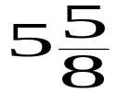
Razlomci
Koristi se decimalna tačka kao u decimalnom sistemu
Desno od decimalne tačke pozicije se numerišu sa -1, -2 , ….
2 1 0 -1 -2 -3 pozicija
1 0 1. 1 0 1 cifra
101.101 = (1 * 2⁰) + (0 * 2¹) + (1*2²) +
(1*2⁻¹) + (0* 2⁻²) + (1 * 2⁻³)
= 1 + 4 + ½ + 1/8 =

Slide 10

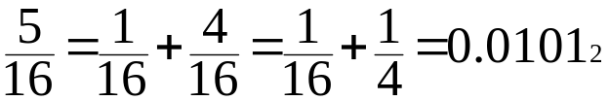
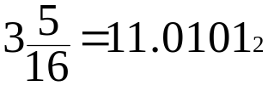
Razlomci
Broj
konvertovati u binarni
Konvertovati prvo cjelobrojni dio, pa zatim razlomljeni dio
3₁₀ je 11₂

Slide 11
Konverzija razlomka u binarni
Korak 1: pomnožiti sa 2 i sačuvati ostatak
Korak 2: dok god proizvod nije jedan, množiti novi priozvod sa 2 i sačuvati ostatak
Korak 3: kada je proizvod jedan, binarno predstavljanje je lista ostataka
Konvertovati 5/16 =0.3125 u binarni
Operacija Proizvod Ostatak
(5/16)*2 ili 0,3125*2 10/16=5/8=0,625 0
(10/16)*2 ili 0.625*2 20/16=5/4=1,25 1
(1/4)*2 ili 0.25*2 2/4=1/2=0,5 0
(1/2)*2 ili 0,5*2 2/2=1 1
(5/16) ₁₀ = 0.3125 ₁₀ = 0.0101₂

Slide 12
Predstavljanje podataka
Skup cijelih brojeva u matematici i skup cijelih brojeva na računaru se razlikuju
Skup realnih brojeva u matematici i skup realnih brojeva na računaru se razlikuju
Kako predstavljamo cijele brojeve, realne brojeve, karaktere, slike i zvuk u računaru?
Tehnike kompresije podataka

Slide 13
Cijeli brojevi
Invertovati bitove
0 postaje 1
1 postaje 0
Potpuni komplement (Two’s Complement)
  Za pozitivne brojeve, samo naći binarnu reprezentaciju sa nulom kao prvim bitom
  Za negativne brojeve, naći komplement pozitivne vrijednosti i dodati 1
3 u potpunom komplementu je 011
-3 u potpunom komplementu je:
Invertovati bitove 011 postaje 100
Dodati 1 100 + 1 = 101

Slide 14
Cijeli brojevi
Šta je 1010 u potpunom komplementu?
Negativan broj jer je krajnji lijevi bit 1
Invertovati bitove 1010 postaje 0101
Dodaj 1 0101 + 1 = 0110 (+6)
Originalni broj je -6

Slide 15
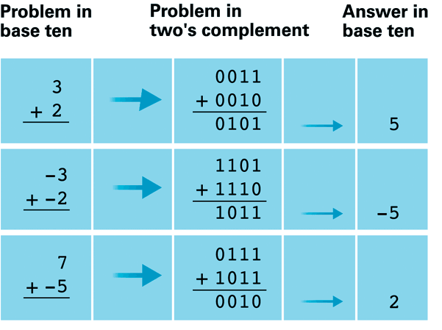
Oduzimanje je isto kao i sabiranje
7-5 je isto kao i 7+ (-5)
Negativni brojevi
1011 =
-(0100+1) =
-(0101) = -5
Sabiranje u potpunom komplementu
Copyright 2003 Pearson Education, Inc.

Slide 16


Opseg cijelih brojeva
Pozitivan broj
Negativan broj
Za 8 bita: od -128 do 127 (od -2⁷ do 2⁷-1 )
Za 16 bita: od -2¹⁵ do 2¹⁵-1
Za 32 bita: od -2³¹ do 2³¹-1

Slide 17
Overflow
Sabiranje 5 + 4 u čevorobitnoj notaciji potpunog komplementa
5 0101
+4 0100
9 1001
Overflow (prekoračenje). Rezultat je negativna vrijednsot
–(0110+1) = -(0111) = -7
Postoje ograničenja na veličinu vrijednosti koja se može predstaviti.
Obično se cijeli brojevi (integers) predstavljaju sa 32 bita.

Slide 18
Cijeli brojevi u računaru
Excess notacija
Excess 4 notacija
Niz bitova Vrijednost Neoznačeni
111 3 7
110 2 6
101 1 5
100 0 4
011 -1 3
010 -2 2
001 -3 1
000 -4 0
Svi pozitivni počinju sa 1
Svi negativni počinju sa 0
0 je predstavljena kao 100
Neoznačeni brojevi su za 4 veći od vrijednosti koju predstavljaju bitovi, pa je zato ime excess 4
Zašto 4?
  (2^{#of bits –1}) = 2³⁻¹ = 4
Najmanji negativan broj je 000
Najveći pozitivan broj je 111

Slide 19
Cijeli brojevi u računaru
Šta je 101 u excess 4 notaciji?
101 je niz bitova koji predstavlja 5
101 u excess 4 notaciji je (5-4) = 1
Kako se 3 reprezentuje u excess 4 notaciji?
Excess 4 znači da su nam potrebna (4-1) = 3 bita za predstavljanje
Dodajemo 4 na datu vrijednost 3+4 = 7
Predstavljamo 7 kao 3-bitni binaran broj = 111 3 u excess 4 je 111

Slide 20
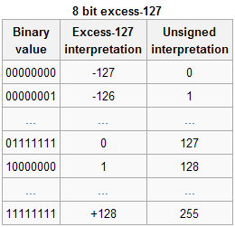
Excess-127
The IEEE floating-point standard defines the exponent field of a single-precision (32-bit) number as an 8-bit Excess-127 field. The double-precision (64-bit) exponent field is an 11-bit Excess-1023 field.

Slide 21
Cijeli brojevi - zaključak
U računaru se mogu uskladištiti samo brojevi unutar opsega.
Uskladišteni brojevi se predstavljaju u računaru tačno.
Rezultat arimetičke operacije sa cijelim brojevima je cio broj.
Ako je rezultat neke operacije izvan opsega cijelih brojeva dolazi do prekoračenja opsega (Integer Overflow) i prekida rada programa.

Slide 22


Realni brojevi
Mantisa koja počinje sa 0.xxx i prva cifra poslije decimalne tačke nije nula zove se normalizovana mantisa. Brojevi 12.34 i 0.00147 zapisani sa normalizovanom mantisom su 0.1234 × 10² i 0.147 × 10⁻². Cifre u normalizovanoj mantisi od prve cifre poslije decimalne tačke pa do posljednje cifre koja nije 0 nazivaju se značajne cifre.

Slide 23

Realni brojevi – IEEE 754
U praksi, realni brojevi predstavljeni su na sledeći način:
ANSII/IEEE Standard 754-1985 for Binary Floating-Point Arithmetic

Slide 24
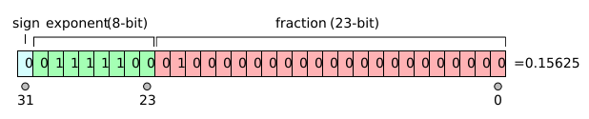
Realni brojevi – IEEE 754
Primjer IEEE 754:

Slide 25

Primjer konverzije 1
Konvertuj -118.625 u IEEE 32-bitni floating point.
Broj je negativan, pa je znak 1. Broj bez znaka konvertuje se u binarni: 1110110.101. Vrši se normalizacija pa 1110110.101 postaje 1.110110101 × 2⁶. Dio iza decimalne tačke dopunjavamo nulama do 23 bita, pa je mantisa 11011010100000000000000. Eksponent je 6, ali će u Excess-127 biti 6 + 127 = 133. Binarno je to 10000101.

Slide 26
Primjer konverzije 2
Konvertovati 0.1015625 u IEEE 32-bit floating point.
  0.1015625₁₀ = 0.0001101₂.
  Normalizacija: 0.0001101₂ = 1.101₂ × 2⁻⁴.
  Mantisa je 10100000000000000000000
  Eksponent je -4 + 127 = 123 = 01111011₂
  Broj je pozitivan pa je znak 0.
Dakle 00111101110100000000000000000000 = 3dd00000₁₆

Slide 27
Primjer konverzije 3
32-bitni floating point zapis broja X je: 44361000₁₆ = 01000100001101100001000000000000₂. Naći X.
  Znak je 0, pa je broj pozitivan.
  Eksponent u excess-127 notaciji je: 10001000₂ = 136₁₀. Oduzimamo 127 i dobijamo da je eksponent 9.
  Mantisa je 01101100001000000000000 tj. 1.01101100001, pa zbog eksponenta imamo: 1.01101100001 × 2⁹= 1011011000.01₂=728.25₁₀
Traženi broj X je: 728.25

Slide 28
Primjer konverzije 4
32-bitni floating point zapis broja X je: be580000₁₆ = 10111110010110000000000000000000 ₂. Naći X.
  Znak je 1, pa je broj negativan.
  Eksponent u excess-127 notaciji je: 01111100₂ = 124₁₀. Oduzimamo 127 i dobijamo da je eksponent -3.
  Mantisa je 10110000000000000000000 tj. 1. 1011, pa zbog eksponenta imamo: 1. 1011 × 2⁻³= 0.0011011₂= -0.2109375₁₀
Traženi broj X je: -0.2109375

Slide 29
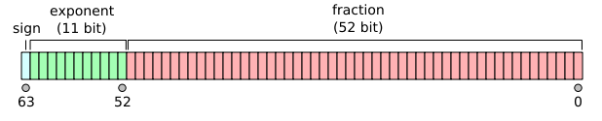
Realni brojevi – double precision
Double precision

Slide 30
Primjer zaokruživanja
Realan broj 0.2=1/5 konvertujemo u 32-bitni floating point i dobijamo:
00111110010011001100110011001101=3E4CCCCD₁₆
Sada broj 3E4CCCCD₁₆ konvertujemo nazad u realan broj i dobijamo: 0.20000000298023224

Slide 31
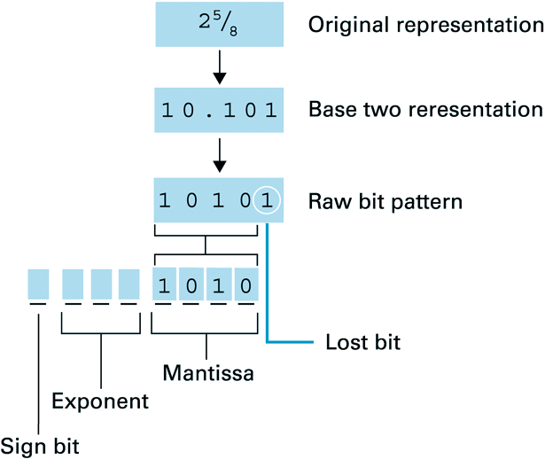
Primjer zaokruživanja

Slide 32
Realni brojevi - zaključak
Opseg realnih brojeva koji mogu biti predstavljeni u računaru je simetričan i ograničen brojem bitova određenih za eksponent i obično je od -10³⁸ do 10³⁸.
Broj uskladištenih značajnih cifara je ograničen brojem bitova određenih za mantisu. Ako je broj značajnih cifara veći od broja koji može da se uskladišti višak cifara se odbacuje.

Slide 33
Realni brojevi - zaključak
Broj realnih brojeva koji mogu biti tačno uskladišteni u računaru je ograničen i konačan.
Brojevi koji sa datim brojem bitova ne mogu biti uskladišteni u računar tačno, zamjenjuju se brojem koji im je najbliži na brojnoj pravoj.
Brojevi nastali izvođenjem aritmetičkih operacija takođe se zamjenjuju brojem koji im je najbliži.
http://www.h-schmidt.net/FloatApplet/IEEE754.html

